Slide 1
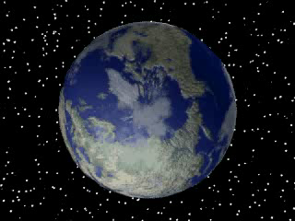

Slide 2
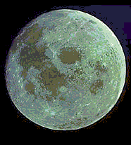
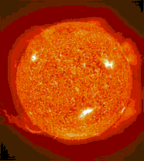
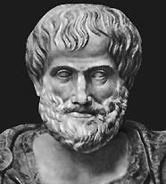
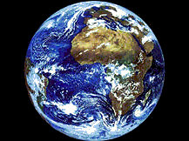
Аристотель
(4 век до н.э.)
Греческий ученый
и мыслитель,
сделал вывод о том,
что Земля - шар.

Slide 3
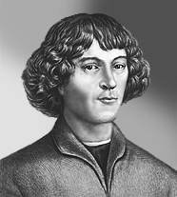
Николай Коперник
( 1473 - 1543)
Польский астроном,
создатель
гелиоцентрической системы
Открыл, что солнце - звезда,
а планеты вращаются
вокруг солнца

Slide 4
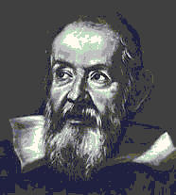
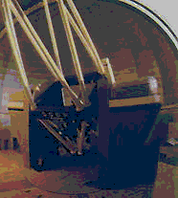
Галилео Галилей
Итальянский физик,
механик и астроном,
создал первый
телескоп

Slide 5
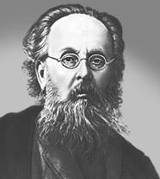
Константин Эдуардович
Циолковский
(1857 -1935)
Российский ученый и
изобретатель,
основоположник
современной
космонавтики

Slide 6
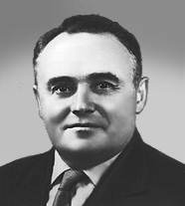
Сергей Павлович Королев
(1906 - 1966)
Российский ученый и
конструктор,
организатор ракетной и
космической программ,
основоположник
практической
космонавтики.

Slide 7
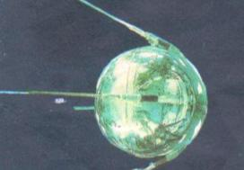
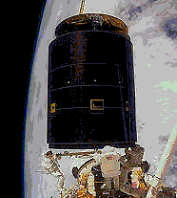
Начало космической эры
1 - 4 октября
1957 года
с космодрома "Байконур" (СССР)
запущен
первый искусственный
спутник Земли
"Спутник - 1"

Slide 8
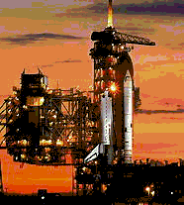
"Восток" - космический корабль
«Восток», серия одноместных
космических кораблей для полетов
по околоземной орбите (СССР)
Предназначен для первого в мире
космического полета человека.
Разработка начата осенью 1958 года
Первый полет в автоматическом
режиме – 5 мая 1960 год.
Первый пилотируемый полет
человека в космос – 12 апреля
1961 год.

Slide 9
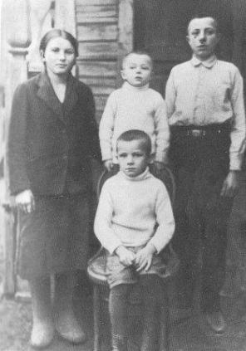
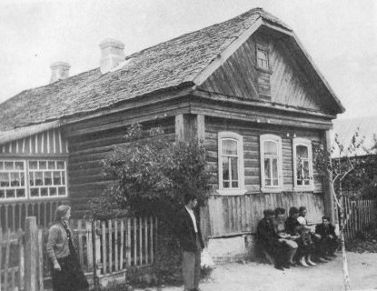
Родина Гагарина -
Смоленская область,
Гжатский район,
с. Клушино
Дом, где 9 марта
1934 года
родился Юра Гагарин.
Юра Гагарин (сидит) со
своими братьями
Валентином,
Борисом и сестрой Зоей.

Slide 10
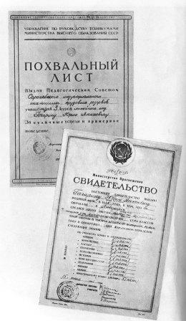
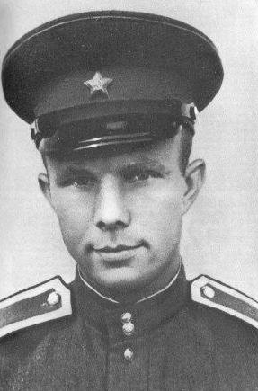
Курсант 1-го Чкаловского
Военно – авиационного училища
им. К. Ворошилова
Ю. Гагарин.
1955 год

Slide 11
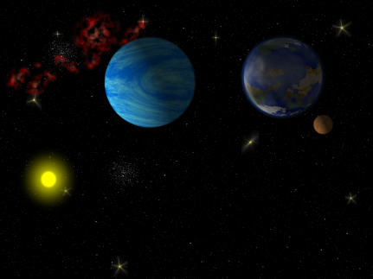
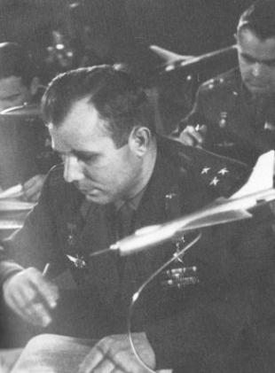
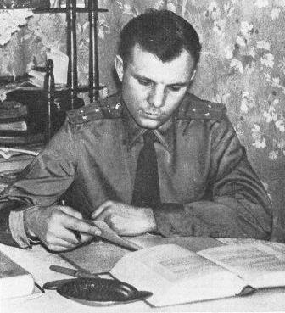
На занятиях в Военно-воздушной
Инженерной академии
им. Н.Е Жуковского.

Slide 12
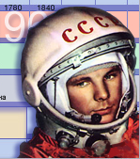

Рассвет. Еще не знаем ничего.
Обычные "Последние известия".
А он уже летит через созвездия!
Земля проснется с именем его.
Юрий Алексеевич Гагарин
12 апреля 1961 год

Slide 13
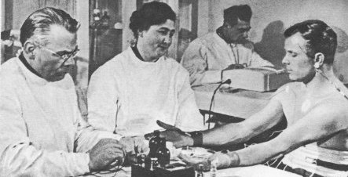
Перед стартом
Дни подготовки к космическому
полету были заполнены занятиями,
тренировками,
медицинским обследованиям

Slide 14
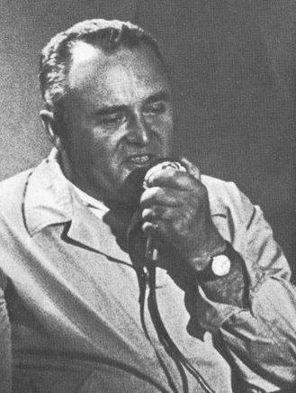

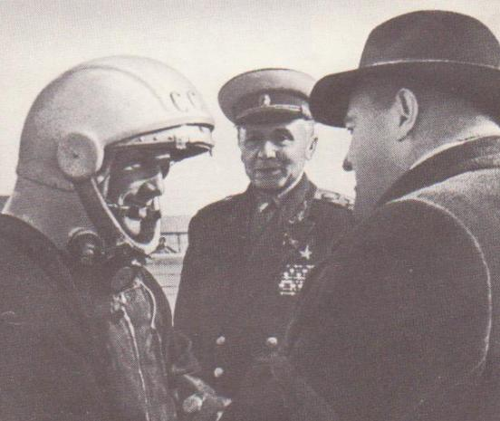
Напутствия перед стартом
С.П.Королев:
"Кедр! Я - Заря-1!".

Slide 15
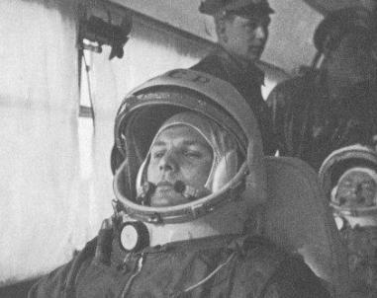
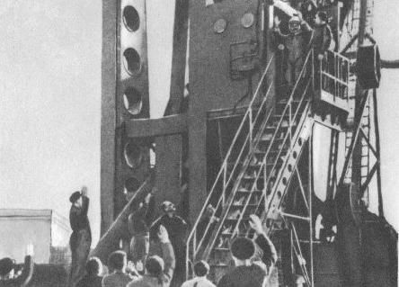
12 апреля 1961 год
На борту космического
корабля"Восток"
По дороге
на "Байконур"

Slide 16
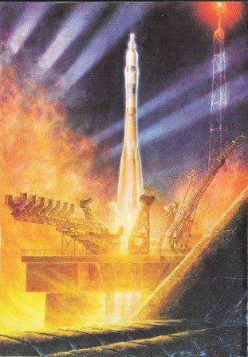
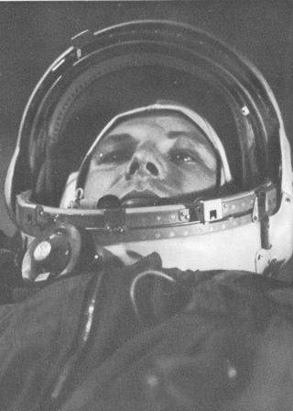
9 часов 07 минут
по московскому
времени
"Поехали!"
108 минут,
1 оборот вокруг
Земли
Старт корабля "Восток"

Slide 17
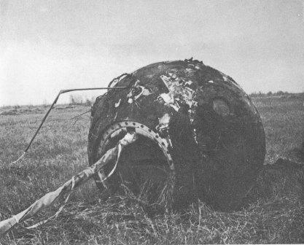
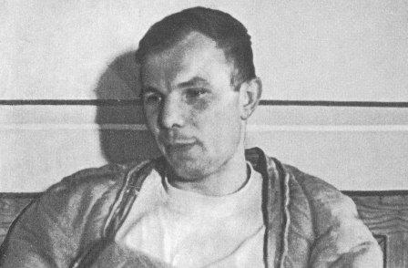
В 10 часов 55 минут
"Восток" возвратился
на Землю
Место приземления:
Саратовская область
возле г. Энгельса
село Ровное

Slide 18
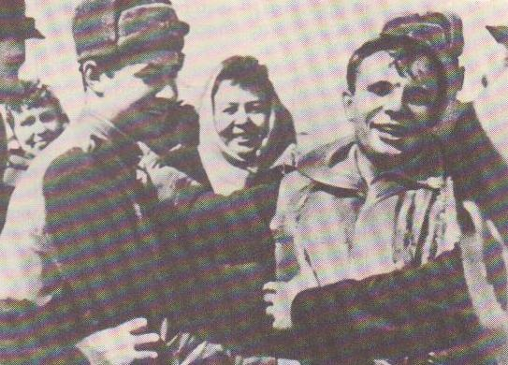
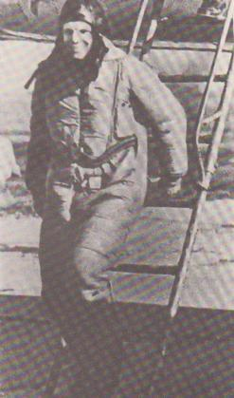
Когда на землю он вернулся,
закончив звездные дела,
так белозубо улыбнулся,
улыбка так была тепла!

Slide 19
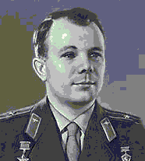
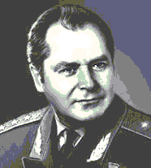
Космонавт.
Такого слова не было
Среди многих, многих тысяч слов.
Привезли его на Землю с неба
Летчики Гагарин и Титов.

Slide 20
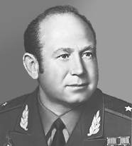
Леонов Алексей Архипович
Родился 30 мая 1934г,
Кемеровская область
Полет на "Восходе - 2"
с первым в истории
выходом человека
в открытый космос
(март 1965 года).

Slide 21
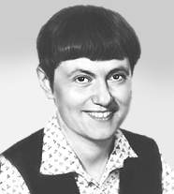
Савицкая Светлана
Евгеньевна (1948г.)
Российский космонавт, летчик –
космонавт.
Дважды побывала в космосе
(август 1982, июль 1984).
Первая в мире
женщина – космонавт,
которая вышла
в открытый космос.

Slide 22
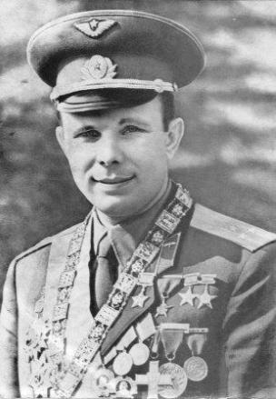
ГАГАРИН Юрий Алексеевич
(1934-1968)
Российский космонавт, летчик-космонавт СССР (1961),
полковник,
Герой СоветскогоСоюза (1961)
погиб во время тренировочного полета на самолете
27 марта 1968 года.

